Slide 1


機器學習決策平台
部門：ML5C01
姓名：詹惠婷
指導者：郭富典

Slide 2


目錄
專案背景與效益
專案架構
平台DEMO
未來展望

Slide 3

專案背景與效益
Notes:
破題:為什麼要做這個專案? 最佳化

Slide 4











專案背景
目前問題
解決方式
AI模型
生產參數預測模擬
機器學習建模
找出關鍵因子
產品少量多樣
實際生產最佳狀況
仰賴人員經驗
Notes:
目前在生產參數的調整大多是仰賴工程師的經驗，加上在產品少量多樣的情況下，無法以較有效率的方式掌握生產狀況。
因此我的專案主要是利用機器學習建模對生產參數進行預測和模擬，透過建模的過程找到符合實際生產狀況的AI模型，找出影響生產流程的關鍵因子，再利用AI模型預測模擬出實際生產下的最佳狀況，給予工程人員一個挑整參數的最佳建議值。
我的專案主要是利用機器學習建模進行預測,找到符合實際生產狀況的AI模型,預測未來的生產狀況,找出影響模型的關鍵因子(如何解決)
如果開發一個能夠提供快速建立生產模式的AI模型,有效地找出影響生產流程的關鍵因子,就能夠預測未來的生產情形,再利用AI模型模擬出實際生產下的最佳狀況(專案功能)
達到縮短開線時間,減少人員負擔,並提升產品品質的穩定度(效益)

Slide 5
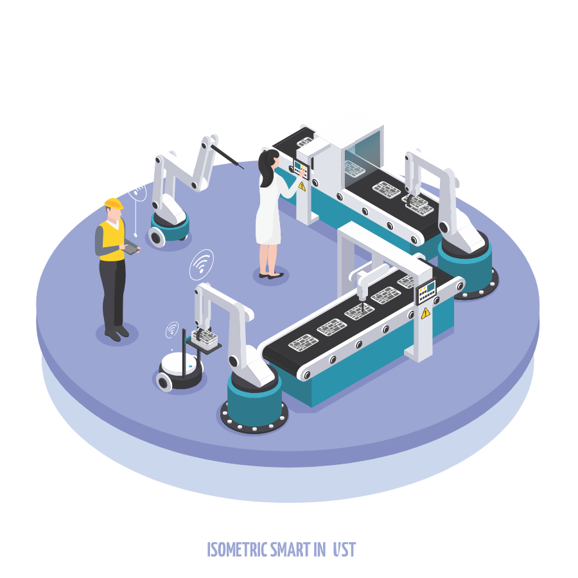


專案效益
縮短開線時間
減少人員Loading
SAVE
3-5hrs
1hr
提升產品品質穩定度
PPK +2.8%
Notes:
在產品少量多樣的情況下, 能夠協助工程人員更精確的調整參數, 減少他們的負擔
首件產品的開線時間會花比較久的時間,藉由這個平台預計能讓開線時間從3-5小時縮短至1小時
透過平台自動補償CD值能讓PPK提升約2.8%

Slide 6






平台差異化
為什麼AUO有Smart Prediction了，
我們還要開發這個平台呢?
符合L5C廠域需求
數據即時性高
解讀方式直觀
一鍵分析快速上手
Notes:
Smart Prediction是全AUO共通版 , 比較沒辦法兼顧各廠的需求，因此我們開發的平台能夠符合L5C廠域的功能及需求 , 補足VM的全面性。
即時性較高(直接連接資料庫的數據進行分析,不需將資料給SMART PREDICION,在等結果回來,整體流程較久
解讀方式較為直觀(會以圖表搭配數據的方式呈現,加上提供最佳建議值供人員參考)
平展性高(EXCEL介面讓工程人員快速上手)
最佳化參數 提供人員建議值參考

Slide 7

專案架構

Slide 8

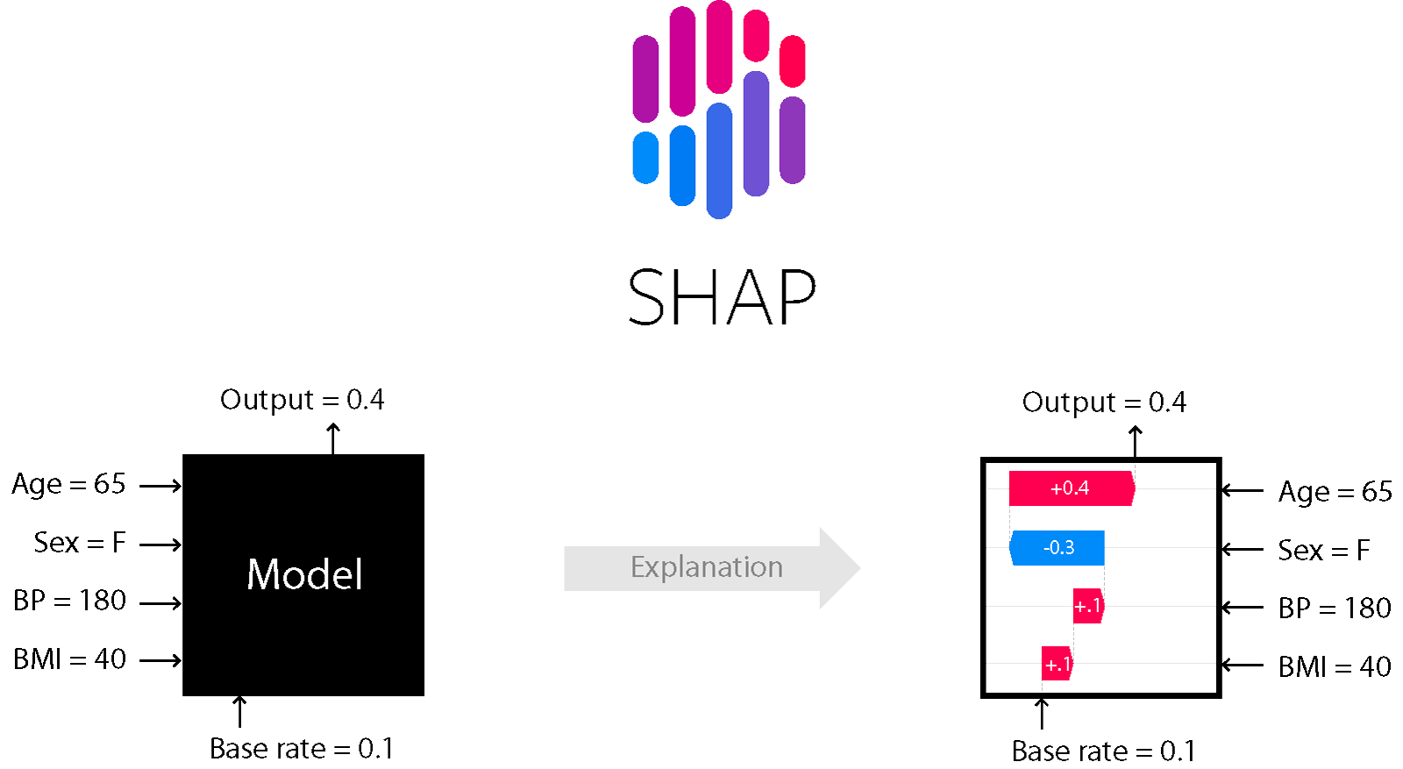


專案架構
1
6
統計分析圖表視覺化
2
4
參數最佳化 分析系統
提供模型建立效度提升測試
5
7
關鍵因子找尋系統
3
一鍵分析
決策支援輔助
模型健康度管理系統
LC margin VM模組化
PEP1 CD R2R補值
Python
SHAP
CF CD/OL開線
1. 參數最佳化分析系統(暴力法,移動窗格,基因演算等等)
2. 關鍵因子找尋系統(熱力圖, Lasso, SHAP)
3. 模型健康度管理系統(MAPE, MAE, R2, MSE)
4. 提供模型建立效度提升測試(預測模型演算法比較)
5. 統計分析圖表視覺化(直方圖,盒鬚圖,散佈圖等)
6. 一鍵分析(線上工程師快速上手)
7. 決策支援輔助(R2R上線後Double check)

Slide 9



L5C 新產品LC Margin預測
過去模式
預期目標
亮度 反應時間 對比
CF刮膜
TFT膜厚
壓縮率經驗值
Sub
Main
Aperture
Sealant
CF
B
BM
R
BM
G
OC
BM
PSH預估
(依量產機種搭配猜測)
Sub PS
MainPS
3.4µm
Array
目標Cell gap
PSH Target
LC drop
Notes:
過去模式:
依照新產品Cell gap目標需求：
CF刮膜 + TFT膜厚 + 壓縮率經驗值 = PSH預估(依量產機種搭配猜測)
預期目標:
RD依照客戶的亮度、反應時間、對比選定液晶材料，得知Cell gap目標值。
符合客戶需求Cell gap目標，進行PSH Target預估
預測PSH Target進行參數調整開線
預測LC drop找到灌入液晶的下注點

Slide 10


L5C Photo PEP1 CD R2R
過去模式
預期目標
製程變化
等待MQC結果
工程師評估並確認結果
手動補值
自動補償CD機制
Notes:
黃光製程CD
過去:需依實際量測狀況，手動調整補償線寬值
預期:人工調整補償CD機制 → 自動補償CD機制

Slide 11
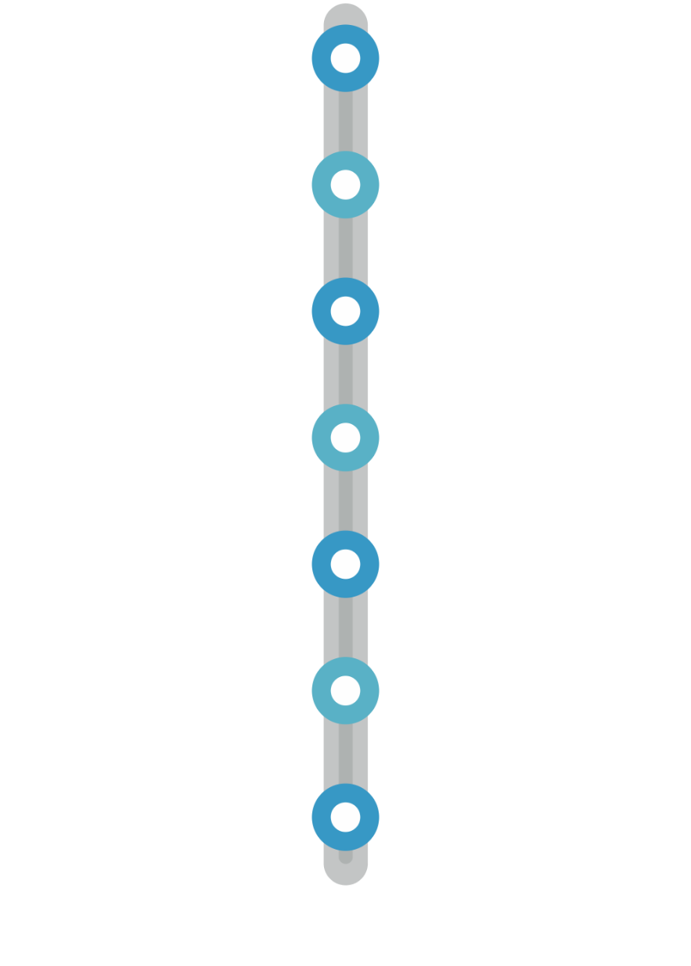






機器學習模型架構
Data preprocessing
Split dataset
Standardization
LabelEncoder
Model evaluation
Modeling
MAE
MSE
R square
MAPE
Train data
Test data
前處理
Modeling
最佳化
Linear Regression
Random Forest
XGBoost
EDA
特徵篩選
模型評估

Slide 12

平台DEMO

Slide 13



機器學習決策平台

Slide 14

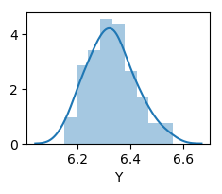

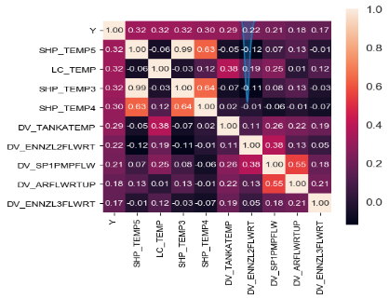
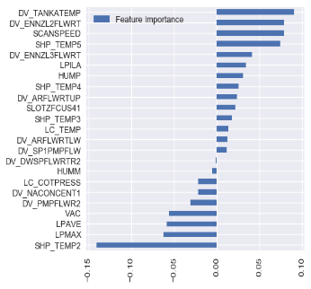
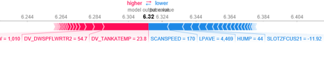
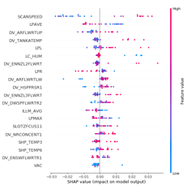
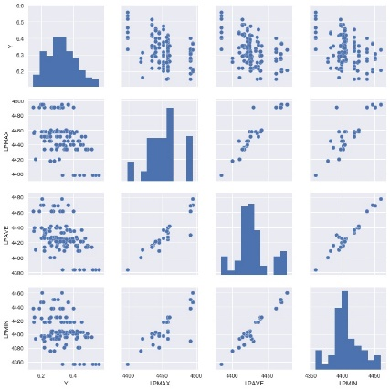
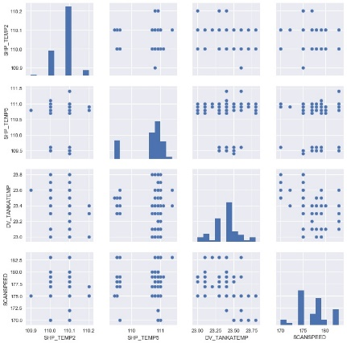
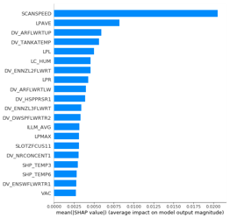
機器學習決策平台
資料集
CD分布
機台編號、光罩編號
預測值的分布狀況
特徵相關性 –Heat map
特徵重要程度 –Lasso
SHAP
 | Y
Y | 1.000
SHP_TEMP5 | 0.324
LC_TEMP | 0.322
SHP_TEMP3 | 0.317
SHP_TEMP4 | 0.300
DV_TANKATEMP | 0.292
DV_ENNZL2FLWRT | 0.223
DV_SP1PMPFLW | 0.214
DV_ARFLWRTUP | 0.178
DV_ENNZL3FLWRT | 0.172
DV_ENNZL1FLWRT | 0.159
SHP_TEMP6 | 0.159
SCANSPEED | 0.150
DV_DWSPFLWRTR2 | 0.127
LPL | 0.087
SHP_TEMP1 | 0.077
LPR | 0.075
DV_ARFLWRTLW | 0.072
TMPP | 0.067
DV_SP3PMPFLW | 0.062
DV_HSPPRSR1 | 0.044
TMPM | 0.044
HUMP | 0.040
SLOTZFCUS21 | 0.036
PRESP | 0.028
PRESM | 0.025
DV_ENSWFLWRTR1 | 0.016
DV_PMPFLWR2 | 0.007
LC_DPSSPDSET2 | 0.000
LC_DISPENSQNT | 0.000
DV_DEVPRCTM | 0.000
LC_DPSSPDSET3 | 0.000
AIRN2 | 0.000
AIRCOL2 | 0.000
AIRCOL1 | 0.000
AIRCLN | 0.000
AIRD | 0.000
DV_PMPFLWR1 | -0.004
LC_NZLSPDMENT | -0.009
DV_NRCONCENT1 | -0.012
SLOTZFCUS11 | -0.013
DV_CIRPMPFLW | -0.014
SLOTZFCUS41 | -0.028
ILLM_AVG | -0.044
LPILL | -0.063
DV_NACONCENT1 | -0.071
SLOTZFCUS31 | -0.079
LPILA | -0.092
HUMM | -0.105
LPILR | -0.127
SCP_TEMP | -0.206
SHP_USEDID | -0.208
SHP_TEMP2 | -0.222
SCP_USEDID | -0.223
LC_COTPRESS | -0.244
LC_HUM | -0.306
VAC | -0.309
LPMIN | -0.393
LPAVE | -0.427
LPMAX | -0.439
 | Feature Importance
DV_TANKATEMP | 0.091
DV_ENNZL2FLWRT | 0.079
SCANSPEED | 0.079
SHP_TEMP5 | 0.074
DV_ENNZL3FLWRT | 0.041
LPILA | 0.034
HUMP | 0.031
SHP_TEMP4 | 0.026
DV_ARFLWRTUP | 0.023
SLOTZFCUS41 | 0.022
SHP_TEMP3 | 0.017
LC_TEMP | 0.014
DV_ARFLWRTLW | 0.013
DV_SP1PMPFLW | 0.012
AIRD | 0.000
TMPM | 0.000
LPR | 0.000
SLOTZFCUS11 | 0.000
SLOTZFCUS21 | 0.000
SLOTZFCUS31 | 0.000
LPL | 0.000
LPMIN | 0.000
LPILR | 0.000
TMPP | 0.000
AIRCLN | 0.000
LPILL | 0.000
AIRN2 | 0.000
PRESM | 0.000
PRESP | 0.000
AIRCOL2 | 0.000
AIRCOL1 | 0.000
LC_DISPENSQNT | 0.000
ILLM_AVG | 0.000
SHP_TEMP6 | 0.000
DV_SP3PMPFLW | 0.000
SB_PROCID | 0.000
SHP_USEDID | 0.000
SCP_USEDID | 0.000
LC_DPSSPDSET1 | 0.000
DV_DEVPRCTM | 0.000
DV_ENNZL1FLWRT | 0.000
LC_HUM | 0.000
DV_CIRPMPFLW | 0.000
SHP_TEMP1 | 0.000
LC_NZLSPDMENT | 0.000
DV_NRCONCENT1 | 0.000
LC_DPSSPDSET3 | 0.000
LC_DPSSPDSET2 | 0.000
DV_PMPFLWR1 | 0.000
DV_ENSWFLWRTR1 | 0.000
DV_HSPPRSR1 | 0.000
SCP_TEMP | 0.000
DV_DWSPFLWRTR2 | -0.001
HUMM | -0.005
LC_COTPRESS | -0.021
DV_NACONCENT1 | -0.022
DV_PMPFLWR2 | -0.031
VAC | -0.056
LPAVE | -0.058
LPMAX | -0.063
SHP_TEMP2 | -0.141
Heat map Top3 分布圖
Lasso Top3 分布圖

Slide 15
機器學習決策平台
資料集
CD分布
特徵相關性 –Heat map
特徵重要程度 –Lasso
SHAP
 | Y
Y | 1.000
SHP_TEMP5 | 0.324
LC_TEMP | 0.322
SHP_TEMP3 | 0.317
SHP_TEMP4 | 0.300
DV_TANKATEMP | 0.292
DV_ENNZL2FLWRT | 0.223
DV_SP1PMPFLW | 0.214
DV_ARFLWRTUP | 0.178
DV_ENNZL3FLWRT | 0.172
DV_ENNZL1FLWRT | 0.159
SHP_TEMP6 | 0.159
SCANSPEED | 0.150
DV_DWSPFLWRTR2 | 0.127
LPL | 0.087
SHP_TEMP1 | 0.077
LPR | 0.075
DV_ARFLWRTLW | 0.072
TMPP | 0.067
DV_SP3PMPFLW | 0.062
DV_HSPPRSR1 | 0.044
TMPM | 0.044
HUMP | 0.040
SLOTZFCUS21 | 0.036
PRESP | 0.028
PRESM | 0.025
DV_ENSWFLWRTR1 | 0.016
DV_PMPFLWR2 | 0.007
LC_DPSSPDSET2 | 0.000
LC_DISPENSQNT | 0.000
DV_DEVPRCTM | 0.000
LC_DPSSPDSET3 | 0.000
AIRN2 | 0.000
AIRCOL2 | 0.000
AIRCOL1 | 0.000
AIRCLN | 0.000
AIRD | 0.000
DV_PMPFLWR1 | -0.004
LC_NZLSPDMENT | -0.009
DV_NRCONCENT1 | -0.012
SLOTZFCUS11 | -0.013
DV_CIRPMPFLW | -0.014
SLOTZFCUS41 | -0.028
ILLM_AVG | -0.044
LPILL | -0.063
DV_NACONCENT1 | -0.071
SLOTZFCUS31 | -0.079
LPILA | -0.092
HUMM | -0.105
LPILR | -0.127
SCP_TEMP | -0.206
SHP_USEDID | -0.208
SHP_TEMP2 | -0.222
SCP_USEDID | -0.223
LC_COTPRESS | -0.244
LC_HUM | -0.306
VAC | -0.309
LPMIN | -0.393
LPAVE | -0.427
LPMAX | -0.439
 | Feature Importance
DV_TANKATEMP | 0.091
DV_ENNZL2FLWRT | 0.079
SCANSPEED | 0.079
SHP_TEMP5 | 0.074
DV_ENNZL3FLWRT | 0.041
LPILA | 0.034
HUMP | 0.031
SHP_TEMP4 | 0.026
DV_ARFLWRTUP | 0.023
SLOTZFCUS41 | 0.022
SHP_TEMP3 | 0.017
LC_TEMP | 0.014
DV_ARFLWRTLW | 0.013
DV_SP1PMPFLW | 0.012
AIRD | 0.000
TMPM | 0.000
LPR | 0.000
SLOTZFCUS11 | 0.000
SLOTZFCUS21 | 0.000
SLOTZFCUS31 | 0.000
LPL | 0.000
LPMIN | 0.000
LPILR | 0.000
TMPP | 0.000
AIRCLN | 0.000
LPILL | 0.000
AIRN2 | 0.000
PRESM | 0.000
PRESP | 0.000
AIRCOL2 | 0.000
AIRCOL1 | 0.000
LC_DISPENSQNT | 0.000
ILLM_AVG | 0.000
SHP_TEMP6 | 0.000
DV_SP3PMPFLW | 0.000
SB_PROCID | 0.000
SHP_USEDID | 0.000
SCP_USEDID | 0.000
LC_DPSSPDSET1 | 0.000
DV_DEVPRCTM | 0.000
DV_ENNZL1FLWRT | 0.000
LC_HUM | 0.000
DV_CIRPMPFLW | 0.000
SHP_TEMP1 | 0.000
LC_NZLSPDMENT | 0.000
DV_NRCONCENT1 | 0.000
LC_DPSSPDSET3 | 0.000
LC_DPSSPDSET2 | 0.000
DV_PMPFLWR1 | 0.000
DV_ENSWFLWRTR1 | 0.000
DV_HSPPRSR1 | 0.000
SCP_TEMP | 0.000
DV_DWSPFLWRTR2 | -0.001
HUMM | -0.005
LC_COTPRESS | -0.021
DV_NACONCENT1 | -0.022
DV_PMPFLWR2 | -0.031
VAC | -0.056
LPAVE | -0.058
LPMAX | -0.063
SHP_TEMP2 | -0.141
數值型變數間的相關係數
Heat map Top3 分布圖
Lasso Top3 分布圖
Notes:
這邊用三種不同的關鍵因子找尋方法，第一種是比較常見的熱力圖，它可以畫出兩兩變數之間的相關程度，顏色越淺代表相關程度越高，旁邊也會把特徵依照跟Ｙ的相關程度進行排序，下面會畫出前三名的特徵分布。

Slide 16
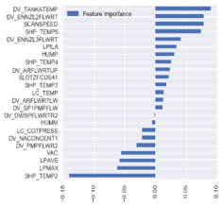
機器學習決策平台
資料集
CD分布
特徵相關性 –Heat map
特徵重要程度 –Lasso
SHAP
 | Y
Y | 1.000
SHP_TEMP5 | 0.324
LC_TEMP | 0.322
SHP_TEMP3 | 0.317
SHP_TEMP4 | 0.300
DV_TANKATEMP | 0.292
DV_ENNZL2FLWRT | 0.223
DV_SP1PMPFLW | 0.214
DV_ARFLWRTUP | 0.178
DV_ENNZL3FLWRT | 0.172
DV_ENNZL1FLWRT | 0.159
SHP_TEMP6 | 0.159
SCANSPEED | 0.150
DV_DWSPFLWRTR2 | 0.127
LPL | 0.087
SHP_TEMP1 | 0.077
LPR | 0.075
DV_ARFLWRTLW | 0.072
TMPP | 0.067
DV_SP3PMPFLW | 0.062
DV_HSPPRSR1 | 0.044
TMPM | 0.044
HUMP | 0.040
SLOTZFCUS21 | 0.036
PRESP | 0.028
PRESM | 0.025
DV_ENSWFLWRTR1 | 0.016
DV_PMPFLWR2 | 0.007
LC_DPSSPDSET2 | 0.000
LC_DISPENSQNT | 0.000
DV_DEVPRCTM | 0.000
LC_DPSSPDSET3 | 0.000
AIRN2 | 0.000
AIRCOL2 | 0.000
AIRCOL1 | 0.000
AIRCLN | 0.000
AIRD | 0.000
DV_PMPFLWR1 | -0.004
LC_NZLSPDMENT | -0.009
DV_NRCONCENT1 | -0.012
SLOTZFCUS11 | -0.013
DV_CIRPMPFLW | -0.014
SLOTZFCUS41 | -0.028
ILLM_AVG | -0.044
LPILL | -0.063
DV_NACONCENT1 | -0.071
SLOTZFCUS31 | -0.079
LPILA | -0.092
HUMM | -0.105
LPILR | -0.127
SCP_TEMP | -0.206
SHP_USEDID | -0.208
SHP_TEMP2 | -0.222
SCP_USEDID | -0.223
LC_COTPRESS | -0.244
LC_HUM | -0.306
VAC | -0.309
LPMIN | -0.393
LPAVE | -0.427
LPMAX | -0.439
 | Feature Importance
DV_TANKATEMP | 0.091
DV_ENNZL2FLWRT | 0.079
SCANSPEED | 0.079
SHP_TEMP5 | 0.074
DV_ENNZL3FLWRT | 0.041
LPILA | 0.034
HUMP | 0.031
SHP_TEMP4 | 0.026
DV_ARFLWRTUP | 0.023
SLOTZFCUS41 | 0.022
SHP_TEMP3 | 0.017
LC_TEMP | 0.014
DV_ARFLWRTLW | 0.013
DV_SP1PMPFLW | 0.012
AIRD | 0.000
TMPM | 0.000
LPR | 0.000
SLOTZFCUS11 | 0.000
SLOTZFCUS21 | 0.000
SLOTZFCUS31 | 0.000
LPL | 0.000
LPMIN | 0.000
LPILR | 0.000
TMPP | 0.000
AIRCLN | 0.000
LPILL | 0.000
AIRN2 | 0.000
PRESM | 0.000
PRESP | 0.000
AIRCOL2 | 0.000
AIRCOL1 | 0.000
LC_DISPENSQNT | 0.000
ILLM_AVG | 0.000
SHP_TEMP6 | 0.000
DV_SP3PMPFLW | 0.000
SB_PROCID | 0.000
SHP_USEDID | 0.000
SCP_USEDID | 0.000
LC_DPSSPDSET1 | 0.000
DV_DEVPRCTM | 0.000
DV_ENNZL1FLWRT | 0.000
LC_HUM | 0.000
DV_CIRPMPFLW | 0.000
SHP_TEMP1 | 0.000
LC_NZLSPDMENT | 0.000
DV_NRCONCENT1 | 0.000
LC_DPSSPDSET3 | 0.000
LC_DPSSPDSET2 | 0.000
DV_PMPFLWR1 | 0.000
DV_ENSWFLWRTR1 | 0.000
DV_HSPPRSR1 | 0.000
SCP_TEMP | 0.000
DV_DWSPFLWRTR2 | -0.001
HUMM | -0.005
LC_COTPRESS | -0.021
DV_NACONCENT1 | -0.022
DV_PMPFLWR2 | -0.031
VAC | -0.056
LPAVE | -0.058
LPMAX | -0.063
SHP_TEMP2 | -0.141
類別及數值型變數間的相關程度
Heat map Top3 分布圖
Lasso Top3 分布圖
Notes:
第二種是Lasso，它是一種線性回歸的演算法，常被用來篩選重要的特徵，它跟熱力圖的差別在於類別型的變數也能夠被列入考量，這邊也是以視覺化的方式呈現特徵的重要程度，讓工程人員能夠快速的找到影響生產的關鍵因子

Slide 17
機器學習決策平台
資料集
CD分布
特徵相關性 –Heat map
特徵重要程度 –Lasso
SHAP
 | Y
Y | 1.000
SHP_TEMP5 | 0.324
LC_TEMP | 0.322
SHP_TEMP3 | 0.317
SHP_TEMP4 | 0.300
DV_TANKATEMP | 0.292
DV_ENNZL2FLWRT | 0.223
DV_SP1PMPFLW | 0.214
DV_ARFLWRTUP | 0.178
DV_ENNZL3FLWRT | 0.172
DV_ENNZL1FLWRT | 0.159
SHP_TEMP6 | 0.159
SCANSPEED | 0.150
DV_DWSPFLWRTR2 | 0.127
LPL | 0.087
SHP_TEMP1 | 0.077
LPR | 0.075
DV_ARFLWRTLW | 0.072
TMPP | 0.067
DV_SP3PMPFLW | 0.062
DV_HSPPRSR1 | 0.044
TMPM | 0.044
HUMP | 0.040
SLOTZFCUS21 | 0.036
PRESP | 0.028
PRESM | 0.025
DV_ENSWFLWRTR1 | 0.016
DV_PMPFLWR2 | 0.007
LC_DPSSPDSET2 | 0.000
LC_DISPENSQNT | 0.000
DV_DEVPRCTM | 0.000
LC_DPSSPDSET3 | 0.000
AIRN2 | 0.000
AIRCOL2 | 0.000
AIRCOL1 | 0.000
AIRCLN | 0.000
AIRD | 0.000
DV_PMPFLWR1 | -0.004
LC_NZLSPDMENT | -0.009
DV_NRCONCENT1 | -0.012
SLOTZFCUS11 | -0.013
DV_CIRPMPFLW | -0.014
SLOTZFCUS41 | -0.028
ILLM_AVG | -0.044
LPILL | -0.063
DV_NACONCENT1 | -0.071
SLOTZFCUS31 | -0.079
LPILA | -0.092
HUMM | -0.105
LPILR | -0.127
SCP_TEMP | -0.206
SHP_USEDID | -0.208
SHP_TEMP2 | -0.222
SCP_USEDID | -0.223
LC_COTPRESS | -0.244
LC_HUM | -0.306
VAC | -0.309
LPMIN | -0.393
LPAVE | -0.427
LPMAX | -0.439
 | Feature Importance
DV_TANKATEMP | 0.091
DV_ENNZL2FLWRT | 0.079
SCANSPEED | 0.079
SHP_TEMP5 | 0.074
DV_ENNZL3FLWRT | 0.041
LPILA | 0.034
HUMP | 0.031
SHP_TEMP4 | 0.026
DV_ARFLWRTUP | 0.023
SLOTZFCUS41 | 0.022
SHP_TEMP3 | 0.017
LC_TEMP | 0.014
DV_ARFLWRTLW | 0.013
DV_SP1PMPFLW | 0.012
AIRD | 0.000
TMPM | 0.000
LPR | 0.000
SLOTZFCUS11 | 0.000
SLOTZFCUS21 | 0.000
SLOTZFCUS31 | 0.000
LPL | 0.000
LPMIN | 0.000
LPILR | 0.000
TMPP | 0.000
AIRCLN | 0.000
LPILL | 0.000
AIRN2 | 0.000
PRESM | 0.000
PRESP | 0.000
AIRCOL2 | 0.000
AIRCOL1 | 0.000
LC_DISPENSQNT | 0.000
ILLM_AVG | 0.000
SHP_TEMP6 | 0.000
DV_SP3PMPFLW | 0.000
SB_PROCID | 0.000
SHP_USEDID | 0.000
SCP_USEDID | 0.000
LC_DPSSPDSET1 | 0.000
DV_DEVPRCTM | 0.000
DV_ENNZL1FLWRT | 0.000
LC_HUM | 0.000
DV_CIRPMPFLW | 0.000
SHP_TEMP1 | 0.000
LC_NZLSPDMENT | 0.000
DV_NRCONCENT1 | 0.000
LC_DPSSPDSET3 | 0.000
LC_DPSSPDSET2 | 0.000
DV_PMPFLWR1 | 0.000
DV_ENSWFLWRTR1 | 0.000
DV_HSPPRSR1 | 0.000
SCP_TEMP | 0.000
DV_DWSPFLWRTR2 | -0.001
HUMM | -0.005
LC_COTPRESS | -0.021
DV_NACONCENT1 | -0.022
DV_PMPFLWR2 | -0.031
VAC | -0.056
LPAVE | -0.058
LPMAX | -0.063
SHP_TEMP2 | -0.141
變數對模型預測結果的影響程度
Heat map Top3 分布圖
Lasso Top3 分布圖
Notes:
第三種是SHAP的方法，前面兩種方法可以直觀地反映出特徵的重要性，SHAP則是可以看出哪些特徵對模型的預測結果影響比較大，另外也畫出每個特徵的可調range，那如果某些特徵在這三種方法都屬於重要的特徵，代表是製程的關鍵因子，如果參數有跑掉的情形也能馬上得知。

Slide 18

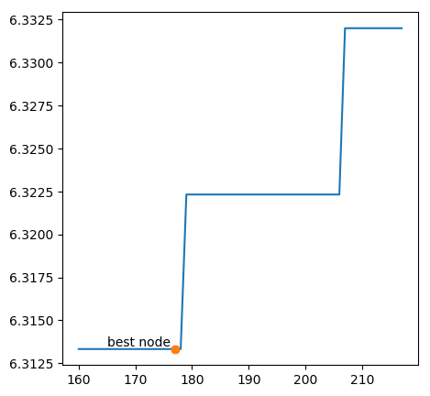
機器學習決策平台
 | Linear Regression | XGB | Random Forest
MAE
MSE
R2
MAPE
177
0.07
0.06
0.06
0.01
0.01
0.01
0.14
-0.64
-1.57
1.12
0.99
0.95
Notes:
我們分別採用線性、boosting（提升方法）、樹形的模型進行訓練，然後以四種指標對模型進行評估，這樣是因為模型會受到不同資料集的影響，不一定哪一種模型會是最好，這邊可以看到最好的模型誤差落在１%以內。
右邊我們的模型會對可調參數給予一個建議值，目的是希望在實際生產的最佳狀況下，讓工程人員有效的調整到目標值。

Slide 19

未來展望

Slide 20




未來展望
找尋製程關鍵因子
應用於不同製程需求
R2R導入
Notes:
應用在不同的製程需求進行機器學習的預測和模擬(ITO POLY)
找到關鍵因子進行機台改造或找出製程問題點
將平台導入R2R 讓製程更有效率

Slide 21


Slide 24

實習心得

Slide 25


實習心得
VM架構
數據處理
實務經驗
模型建立
Notes:
在這邊學到虛擬量測是如何應用在工廠實務上，了解到工廠數據的型態以及如何進行前處理、進行機器學習建模等等，也有這個寶貴的機會能真正將數據分析應用在工廠實務上，最後謝謝部門主管及同事的協助與幫忙

